Slide 1
Знакомство с языком
Захаров Иван,
ДНК им. В.А. Витязевой

Slide 2
Оператор ввода cin

Slide 3
Объект cin служит для ввода данных в консоль.
Переменные перед использованием нужно всегда инициализировать!

Slide 4
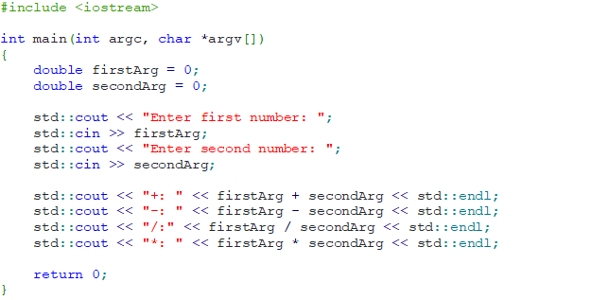
Задача. Провести с 4 числами операции сложения, вычитания, умножения и деления. Числа вводятся с клавиатуры.

